Slide 1

Tiếng Việt 3
Tập 2
Tuần 28
Bài đọc 2: Hai Bà Trưng

Slide 2



Slide 3


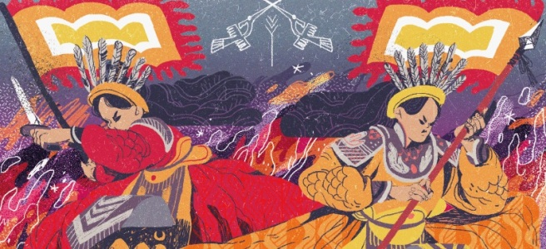
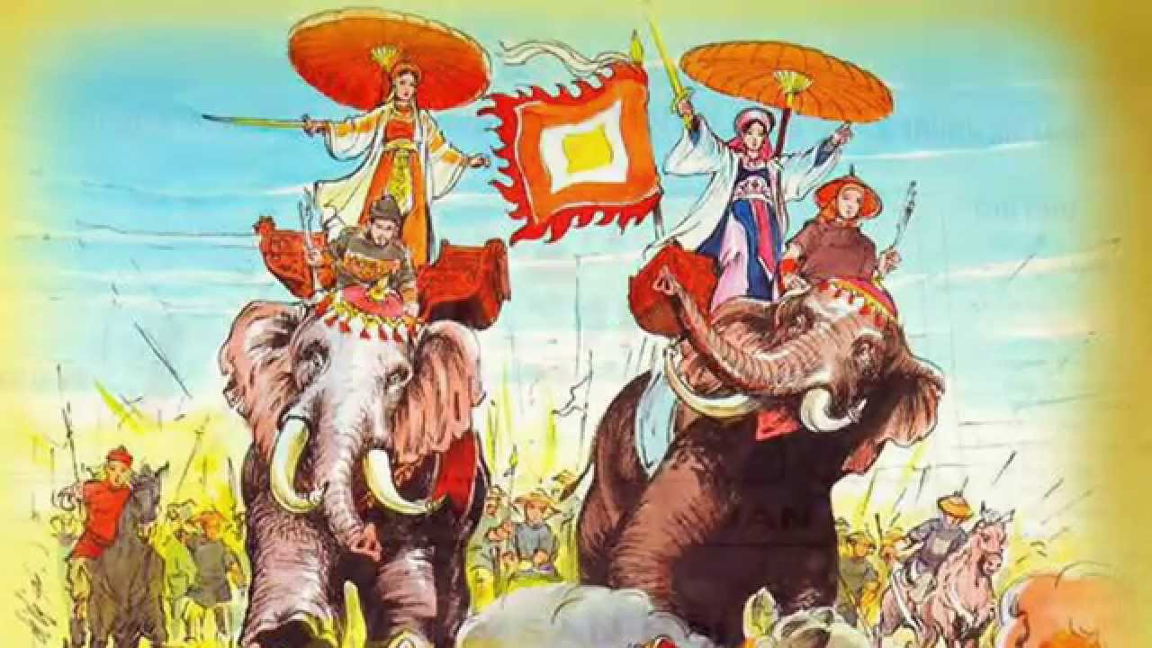
Quan sát một số hình ảnh về Hai Bà Trưng và đưa ra nhận xét

Slide 4
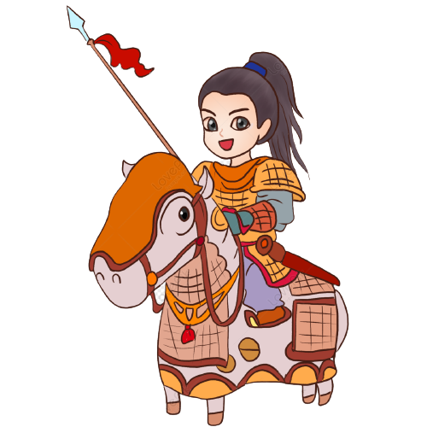

Không khí hào hùng, sự dũng cảm của người phụ nữ dám đứng lên bảo vệ Tổ quốc,…

Slide 5


Slide 6


1. Đọc thành tiếng
Giải nghĩa từ khó:
Nhà Hán: triều đại ở Trung Quốc, cách đây hơn 2000 năm.
Đô hộ: thống trị nước khác.
Luy Lâu: vùng đất nay thuộc huyện Thuận Thành, tỉnh Bắc Ninh.

Slide 7

1. Đọc thành tiếng
Giải nghĩa từ khó:
Trẩy quân: đoàn quân lên đường.
Giáp phục: đồ bằng da hoặc kim loại mặc khi ra trận để che đỡ, bảo vệ thân thể.
Lưu danh: để lại tên tuổi và tiếng tốt.

Slide 8

1. Đọc thành tiếng
Một số từ dễ phát âm sai:
Thuở xưa
Sứ giả
Dân lành
Lòng dân

Slide 9
1. Đọc thành tiếng
Một số từ dễ phát âm sai:
Mê Linh
Giành lại
Chí lớn
Non sông

Slide 10
1. Đọc thành tiếng
Một số từ dễ phát âm sai:
Lập mưu
Lần lượt
Luy Lâu
Giỏi võ nghệ

Slide 11
1. Đọc thành tiếng
Một số từ dễ phát âm sai:
Tin dữ
Ẩn hiện
Trẩy quân
Sụp đổ

Slide 12



1. Đọc thành tiếng
Đọc nối tiếp từng câu
Luyện đọc văn bản
Hoạt động cặp đôi: Đọc nối tiếp 3 đoạn
Đọc đồng thanh cả bài

Slide 13


2. Đọc hiểu
Câu 1. Tìm đoạn văn ứng với mỗi ý sau:
a) Tội ác của giặc ngoại xâm.
b) Chí lớn giành lại non sông.
c) Khí thế của nghĩa quân.
d) Khởi nghĩa thắng lợi.
Đoạn 1. Từ đầu đến “đánh đuổi quân xâm lược”
Đoạn 2. Tiếp theo đến “giết chết Thi Sách”
Đoạn 3. Tiếp theo đến “đường hành quân”
Đoạn 4. Phần còn lại

Slide 14
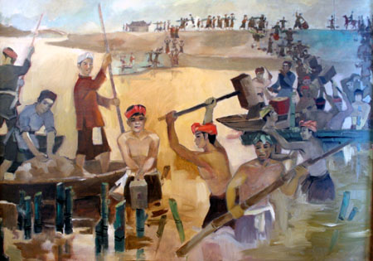

2. Đọc hiểu
Câu 2. Giặc ngoại xâm gây ra những tội ác như thế nào đối với dân ta?
Chúng thẳng tay chém giết dân lành, cướp hết ruộng nương màu mỡ, bắt dân lên rừng săn thú lạ, xuống biển mò ngọc trai, khiến bao người thiệt mạng vì hổ báo, cá sấu, thuồng luồng,…

Slide 15

2. Đọc hiểu
Câu 3. Tìm những chi tiết thể hiện:
a) Tài năng và chí lớn của Hai Bà Trưng
b) Khí phách hiên ngang của Hai Hà Trưng

Slide 16

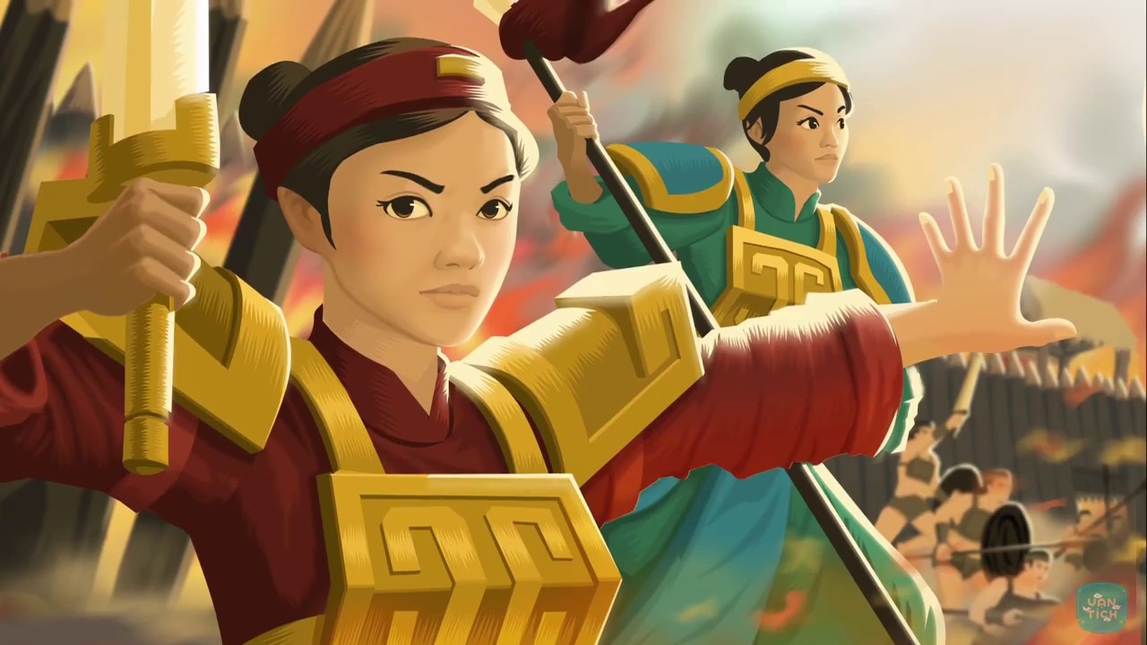
2. Đọc hiểu
Câu 3. Tìm những chi tiết thể hiện:
a) Tài năng và chí lớn của Hai Bà Trưng:
Hai Bà rất giỏi võ nghệ.
Cả hai đều nuôi chí lớn giành lại non sông.

Slide 17
2. Đọc hiểu
Câu 3. Tìm những chi tiết thể hiện:
b) Khí phách hiên ngang của Hai Hà Trưng:
Hai Bà kéo quân về thành Luy Lâu hỏi tội kẻ thù.
Có người xin cho mặc đồ tang, Trưng Trắc trả lời: “Không! Ta sẽ mặc giáp phục thật đẹp để dân chúng thêm phấn khích, còn giặc trông thấy thì kinh hồn.”.

Slide 18


Câu 4. Những hình ảnh nào nói lên khí thế oai hùng và
thắng lợi vang dội của đoàn quân khởi nghĩa?
Khí thế oai hùng:
Đoàn quân rùng rùng lên đường.
Giáo lao, cung nỏ, rìu búa, khiên mộc cuồn cuộn tràn theo bóng voi ẩn hiện.
Tiếng trống dội lên vòm cây, đập vào sườn đồi, theo suốt đường hành quân.
Thắng lợi vang dội:
Thành trì quân giặc lần lượt sụp đổ dưới chân quân ta.
Tô Định ôm đầu chạy về nước.
Đất nước ta sạch bóng quân thù.

Slide 19


Slide 20



Tìm các tên người, tên địa lí trong bài.
Tên người | Tên địa lí
Hai Bà Trưng, Trưng Trắc, Trưng Nhị, Thi Sách: tên người Việt Nam Tô Định: tên người nước ngoài – người nhà Hán | Mê Linh, Luy Lâu

Slide 21

Các tên người, tên địa lí nói trên được viết hoa như thế nào?
Khi viết tên người, tên địa lí Việt Nam (và một số tên người, tên địa lí nước ngoài), cần viết hoa chữ cái đầu mỗi tiếng trong tên riêng.

Slide 22


Slide 23


Đọc lại bài đọc Hai Bà Trưng, luyện đọc từ ngữ khó
Chuẩn bị trước Bài viết 2:
Viết về người anh hùng

Slide 24


Slide 25



Để kết nối cộng đồng giáo viên và nhận thêm nhiều tài liệu giảng dạy,
mời quý thầy cô tham gia Group Facebook
theo đường link:
Hoc10 – Đồng hành cùng giáo viên tiểu học
Hoặc truy cập qua QR code

